Slide 1
NLTP Python
Лекція 4

Slide 2
Основи NLP для тексту
NLP для тексту включає :
Токенізацію за реченнями.
Токенізацію за словами.
Стоп-слова.
Лематизацію та стемінг тексту.
Регулярні вирази.
Мішок слів.
TF-IDF.

Slide 3
Нормалізація текстів
Під нормалізацією розуміють зведення слів до нормальної форми, де нормальна форма - це канонічна, початкова форма слова.
Для іменників під початковою формою мають на увазі форму однини, що стоїть в називному відмінку, для прикметників - прикметник чоловічого роду, однини, в називному відмінку без прийменників. Наприклад: Фруктами -> фрукт, красивими -> красивий.
Для виконання нормалізації можна виділити два основних підходи:
Стемінг.
Лематизацію.
Обидва ці методи ставлять перед собою за мету привести всі використанні в тексті словоформи до однієї, але використовують дещо різні методи для цього.

Slide 4
Видалення розділових знаків з тексту

Slide 5
Стемінг
Стемінг - це метод нормалізації тексту, який обрізає кінець або початок слова, беручи до уваги список загальних префіксів або суфіксів, які можна знайти в цьому слові. Це елементарний процес видалення суфіксів ("ing", "ly", "es", "s" і т.д.) зі слова, що базується на правилах.
Алгоритм Stemming працює шляхом вирізання суфікса чи префікса зі слова.
Для виконання стемінгу існує метод PorterStemmer()
from nltk.stem import PorterStemmer

Slide 6
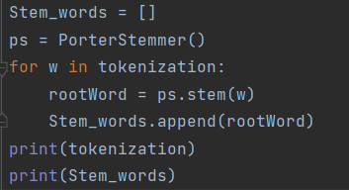
Виконання стемінгу
Імпортується пакет PorterStemer (Імпортуються пакети для токенізації речень, слів. Реалізується токенізація слів. Видаляються розділові знаки)
Створюється об’єкт для PorterStemmer.
Цикл виконується, а виведення кожного слова здійснюється за допомогою об'єкта PorterStemmer

Slide 7
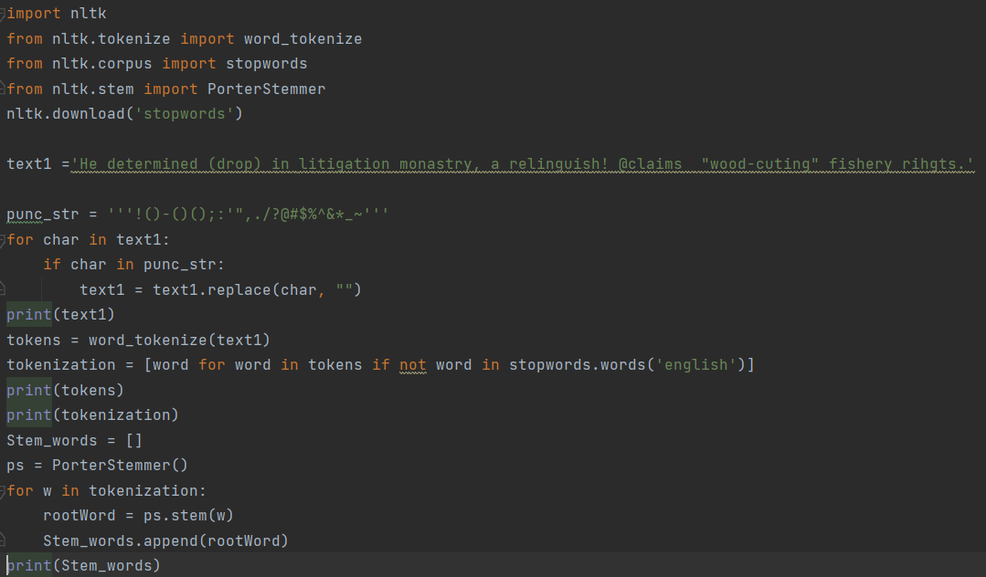

Slide 8
Лематизація
Лематизація – тонкий процес, цілю якого є виділення леми слова. Під лемою розуміють базову, або канонічну форму вхідного слова, тобто ту, яку ми можемо знайти в словнику. Цей метод зазвичай працює на основі словника, де зберігається інформація про слова в їх початкових формах.
Основна складність цього підходу полягає у формуванні словника для кожної мови. Адже в ньому має зберігатися інформація про основи слів, список всіх можливих словоформ а також частина мови. Якщо існує сформований словник під необхідну мову, реалізація значно спрощується. Один з основних етапів, який необхідний для збільшення точності нормалізації в алгоритмі лематизації – це виділення частини мови для слова. Оскільки залежно від частини мови, до одного і того самого слова можуть бути застосовані різні правила.

Slide 9
Особливістю лематизації є її точність в порівнянні з стемінгом. Звісно використовуючи цей метод, слід розуміти про різницю в витраченому часі на реалізацію, особливо для не популярних мов. А також про час, витрачений алгоритмом на пошук необхідних слів в словнику. Саме через цей нюанс, метод лематизації найчастіше використовують, коли необхідне саме точне визначення слова, і перед застосунком не стоїть за мету отримання результату в найкоротші терміни.
Існують різні методи визначення частини мови для слів.
Ручний метод - Люди, які володіють інформацією про правила синтаксису, мають визначати частини мови для кожного слова у фразі вручну.
Метод на основі правил - Перший автоматизований спосіб позначення слів частиною мови. Складається з ряду правил (Наприклад: для англійської мови, якщо попереднє слово артикль, а наступне – іменник, то обране зараз слово – прикметник). Має складатися спеціалістом та може з легкістю бути ускладнене.
Стохастичні / імовірнісні методи - Автоматизовані способи присвоєння частини мови слову на основі ймовірності того, яким може буде це слово зважаючи на послідовності наступних та/або попередніх слів. Ці методи є найкращими та найбільш використаними на сьогодні.
Методи глибинного навчання - Методи, що використовують прийоми глибинного навчання для визначення частини мови слова. На сьогодні ці методи не продемонстрували ніяких переваг перед імовірнісними – вони, здебільшого показують однаковий рівень точності, ціною складнішого та довшого навчання

Slide 10
Для лематизації використовується метод WordNetLemmatizer()
1. Завантажити бібліотеку:
from nltk.stem import WordNetLemmatizer nltk.download('wordnet')
Wordnet – це велика, вільно поширювана та загальнодоступна лексична база даних для англійської мови з метою встановлення структурованих семантичних відносин між словами.
2. Створити екземпляр WordNetLemmatizer()
lemmatizer = WordNetLemmatizer()
3. Виконати цикл в якому виведення кожного слова здійснювати за допомогою об'єкта WordNetLemmatizer.
Метод lemmatize() може мати параметр pos який може приймати значення:
«v» для дієслово, «a» для прикметника, «n» для іменника. Лематизатор лематизує лише ті слова, які відповідають параметру.

Slide 11
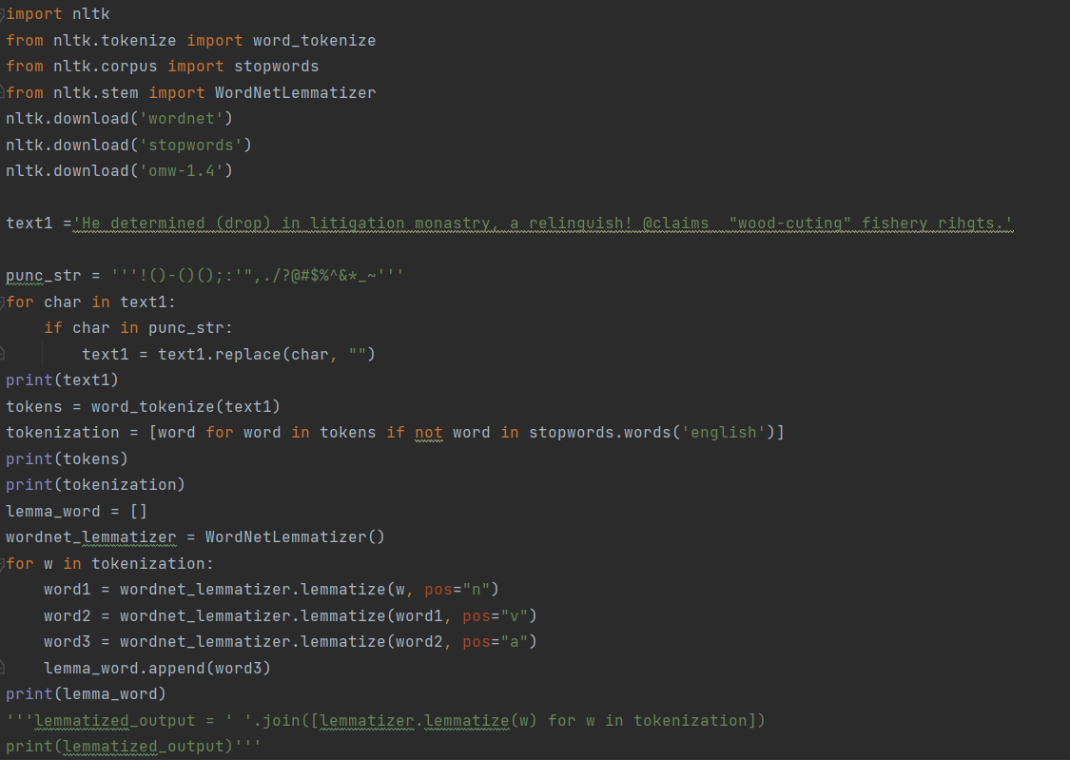

Slide 12
Чим лематизація відрізняється від стеммінгу?
Лематизація передбачає скорочення слова до його основи або словникової форми з урахуванням його значення та частини мови.
Стемінг просто видаляє префікси та суфікси без урахування контексту.
Користувач може вибрати лематизацію для завдань, що вимагають високої лінгвістичної точності, наприклад, для аналізу настроїв, а вилучення (стемінг) - для швидшої обробки в додатках, де ідеальна точність не є критичною.

Slide 13
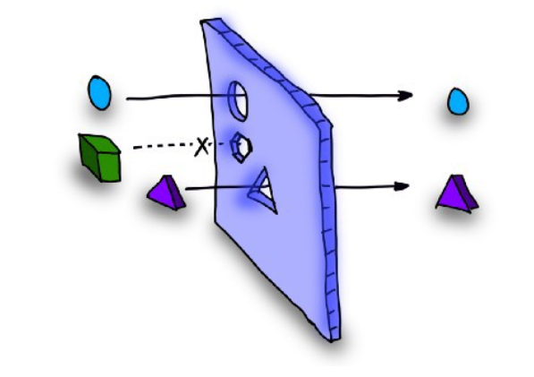
Регулярні вирази
Регулярні вирази (Regex) – це рядки, які задають шаблон для пошуку певних фрагментів у тексті.
Крім пошуку, за допомогою спеціальних Regex-шаблонів можна маніпулювати текстовими фрагментами – видаляти та змінювати підрядки частково чи повністю.
Робота з регулярними висловлюваннями нагадує вивчення іноземної мови: як тільки приходить розуміння слів та граматики — починаєш легко складати пропозиції.
У найзагальнішому сенсі регулярні висловлювання — це послідовності символів для пошуку відповідності шаблону. Вони є екземплярами регулярної мови та широко застосовуються для парсингу тексту або валідації вхідних рядків.

Slide 14
Основні випадки застосування регулярних виразів:
парсинг вхідних даних, наприклад, тексту, логів, веб-інформації і т.д.;
валідація введення користувача;
тестування результатів виведення;
видалення небажаних символів;
пошук тексту;
структуризація даних.

Slide 15
Регулярні вирази складаються з набору літералів (літер та цифр) та метасимволів (. ^ $ * + ? { } [ ] \ | ( )) і виглядають приблизно так:
Використовуючи метасимволи, можна створювати складні шаблони, що містять спеціальні конструкції для роботи з певними послідовностями та групами символів.
Regex-вирази застосовують для обробки текстових даних, у тому числі у скриптах для веб-скрапінгу. Крім того, Regex використовують у складі OCR-програм для очищення відсканованого тексту.
Більшість сучасних мов програмування підтримують регулярні вирази, проте ступінь зручності використання Regex у різних мовах варіюється.

Slide 16
Приклади регулярних виразів
simple text | У точності текст «simple text»
d{5} | Послідовності з 5 цифр d означає будь-яку цифру {5} — рівно 5 разів
dd/dd/d{4} | Дати в форматі ДД/ММ/РРРР (та інші шматки, на них схожі, наприклад, 98/76/5432)
bw{3}b | Слова в точності з трьох літер b означає кордон слова (з одного боку буква, а з іншого — ні) w — будь-яка літера, {3} — рівно три рази
[-+]?d+ | Ціле число, наприклад, 7, +17, -42, 0013 (можливі провідні нулі) [-+]? — або-або +, або пусто d+ — послідовність з 1 або більше цифр

Slide 17
Python надає прості та зрозумілі методи для роботи з регулярними виразами. Всі Regex інструменти знаходяться в модулі re, який входить до стандартного дистрибутиву Python – достатньо імпортувати його у свій проект:
import re
Для екранування службових символів у шаблонах пошуку та заміни використовують два способи – зворотний слеш \ та «сирі» рядки r''.
Другий метод кращий – він дозволяє уникнути нагромадження слешів у шаблонах.
# Імпортуємо бібліотеки
import re
txt = "Sylvie is 20 years old.«
# Регулярний вираз для вилучення чисел з рядка
age = re.findall(r'\d', txt)
print(age)
['2', '0']

Slide 18
Основні функції Regex
re.match() – знаходить входження фрагмента на початку рядка. Звичайний формат використання – re.match(r'шаблон', рядок):
Цей код поверне None, фрагменти розташовані не на початку рядка.
re.search() – знаходить перше входження фрагмента у будь-якому місці та повертає шуканий фрагмент. Якщо у рядку є інші фрагменти, які відповідають запиту, re.search їх проігнорує.
Re.search має додаткові методи:
.span() – повертає кортеж, що містить початкову та кінцеву позиції шуканого фрагмента.
.string – поверне рядок, переданий у функцію re.search
.group() – повертає фрагмент рядка, у якому виявлено збіг.

Slide 19
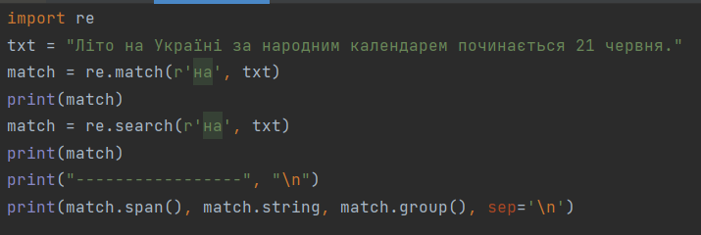

Slide 20
re.findall() – знаходить усі входження фрагмента, у будь-якому місці. Функція re.findall() враховує регістр символів. Щоб у результат увійшли фрагменти із символами в іншому регістрі, застосовують прапор re.IGNORECASE (re.I)
match = re.findall(r'не', s, re.I)
re.split() – розщеплює рядок за заданим шаблоном. Кількість розщеплень задається числом (прапором)
re.sub() – замінює фрагмент відповідно до шаблону.
re.compile() – створює об'єкт із регулярного вираження. Застосовується, якщо один і той же пошуковий шаблон використовується в коді кілька разів:

Slide 22
Символи
\d: цифровий символ від 0 до 9;
\D: будь-який нецифровий символ;
\s: символ пробілу;
\S: будь-який непробільний символ;
\w: будь-який символ;
\W: будь-який не цифро-літерний символ;
\ b: визначає межі слова;
. : означає будь-який символ;
(Приклад)\. : відповідає точці.

Slide 23
Модифікатори
{}: групування числових значень. Наприклад, \d{3} дає збіги, що включають 3 цифри, а \d{3,5} - збіги, що містять від 3 до 5 цифр. Власне, це {min, max}.
[]: угруповання символів. Відповідає одному із символів у дужках. Наприклад, [a-z] видасть збіги з кожним символом алфавіту у нижньому регістрі.
+: відповідає попередньому елементу один або більше разів. Наприклад, [a-z]+a згрупує результат збігів.
?: відповідає попередньому елементу 0 або один раз. Тут можна подивитися принцип дії [a-z]?
*: відповідає попередньому елементу 0 або багато разів. Звернемося, наприклад, [a-z]*a.
$: означає кінець рядка.
^: вказує на початок рядка.
|: оператор чи. Наприклад, col(o|u)r відповідає і американському, і британському варіантам написання слова color.

Slide 24
updates@gmail.com
[a-zA-Z0–9]+@[a-zA-Z]+\.(com|net|org|edu)
txt = "Sylvie is 20 years old, she was born in the year 2001" age = re.findall(r'\b\d{2}\b', txt) print(age)
[‘20’]
ages = re.findall(r'\b[A-z][a-z]{2,}\b', s)
[A-Za-z\d_@$!%*?&]{8,}

Slide 25
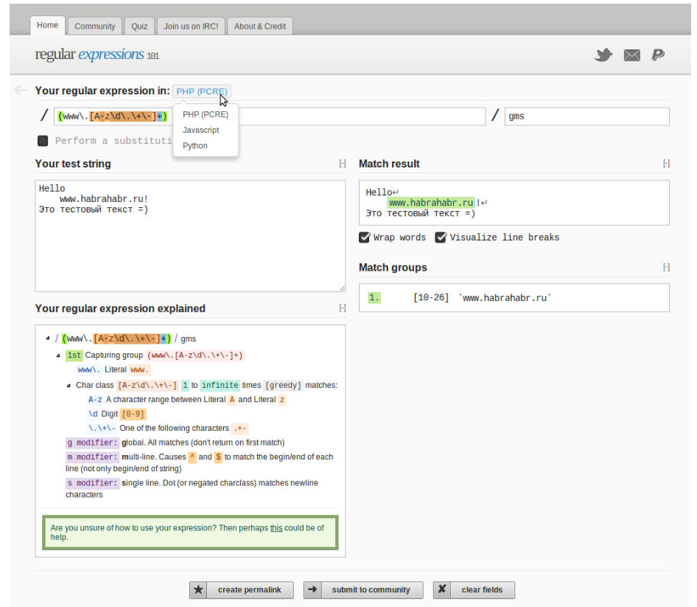
Онлайн-конструктори регулярних виразів.
Чим складніший регулярний вираз, тим важче його правильно скласти та протестувати.
В інтернеті є чимало візуалізаторів Regex, які значно спрощують це завдання. Найзручніший ресурс – regex101. Сайт надає довідкову та налагоджувальну інформацію, дозволяє візуально тестувати шаблони для пошуку та заміни. Крім Python, підтримує PHP, Java, Golang та JavaScript.

Slide 26
Корисні посилання по Regex
Оригінальна документація: https://docs.python.org/3/library/re.html;
Дуже докладний і грунтовний матеріал: https://www.regular-expressions.info/;
Різні складні трюки і тонкощі з прикладами: http://www.rexegg.com/;
Онлайн налагодження регулярок https://regex101.com (не забудьте поставити галочку Python у розділі FLAVOR зліва);
Онлайн візуалізація регулярок https://www.debuggex.com/ (не забудьте вибрати Python);
Могутній текстовий редактор Sublime text 3, в якому дуже зручний пошук за регуляркам;

